Slide 1
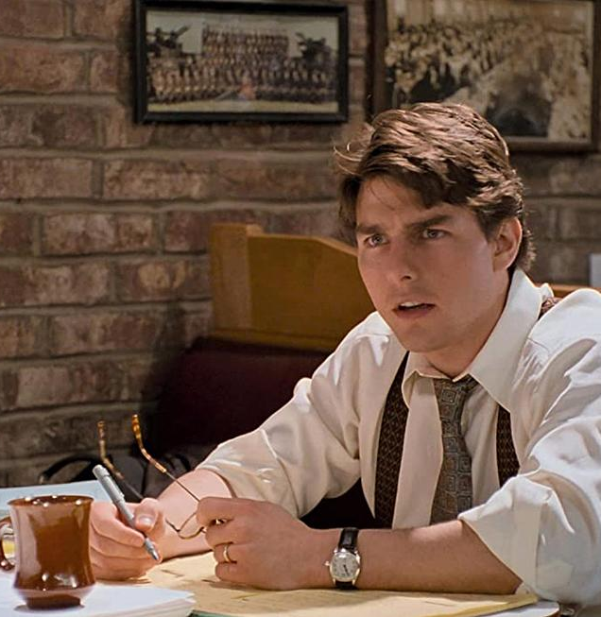
Konec
právníků?

Slide 2
Jakub
Dohnal
Z arrows

Slide 3
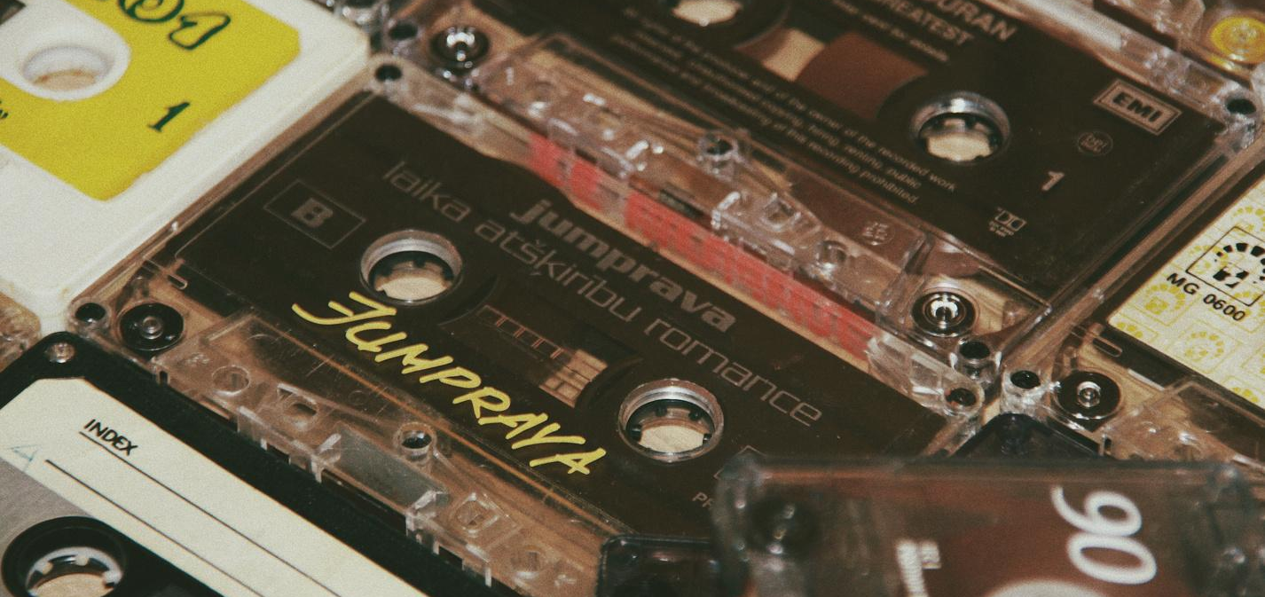
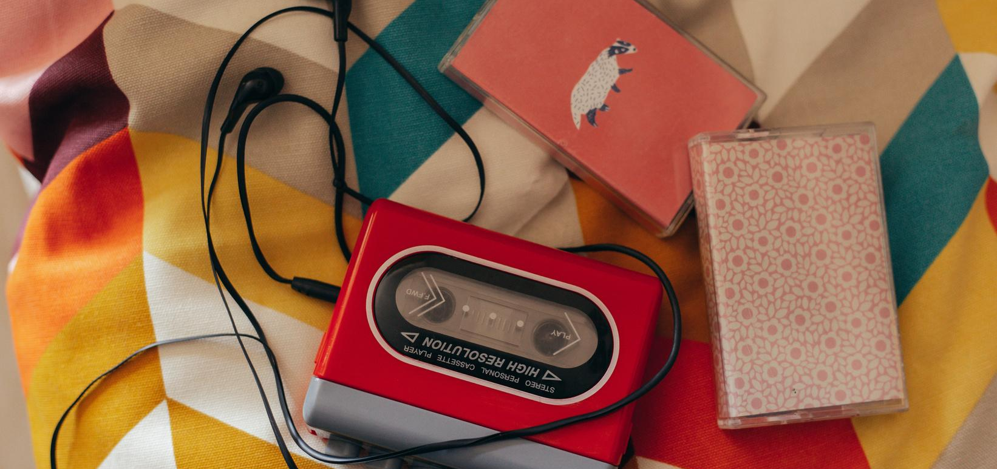
MLM JE mary kay?
ZPRACOVÁNÍ
VÍCE ZDROJŮ
(ROSSUM OCR?)
TEXT
OBRAZ
ZVUK i KÓD

Slide 4
PRakticky:
Printscreen nastavení počítače
Printscreen lékařské zprávy
Kód a jeho kontrola
Vytvoření provozního řádu kotelny
Přepis poznámek a jejich organizace v čase (soudy)
Přepis “baterie”
Reporting - printscreen salda - následně analýza, následně grag

Slide 5
Znalost
Vs
Dovednost

Slide 6
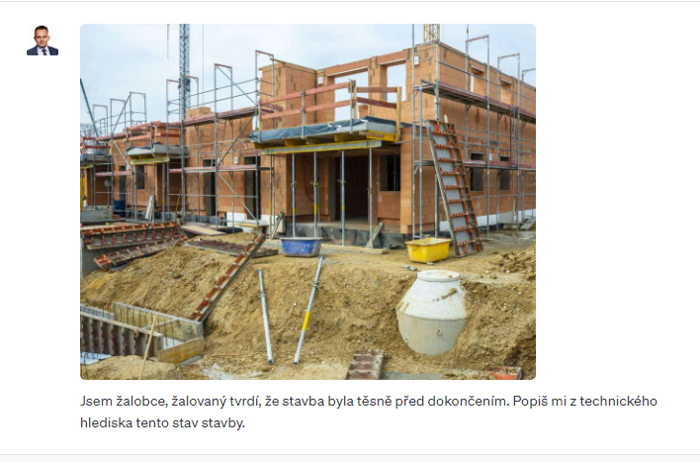

Slide 7
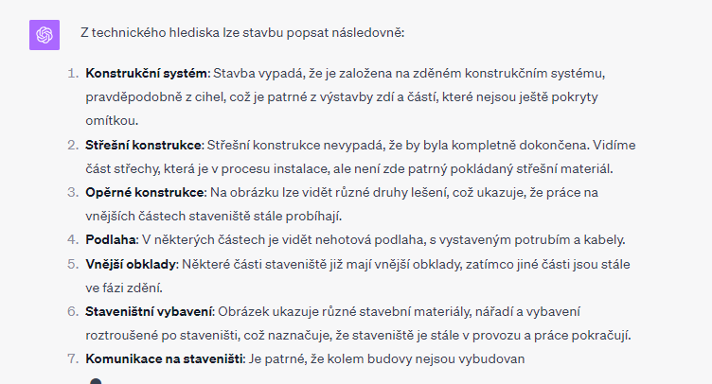

Slide 8
Co dělají všichni?
hlasování
Veřejné zakázky
Práce
Ve Wordu
personalistika

Slide 9
1.
Proove
By human?

Slide 10
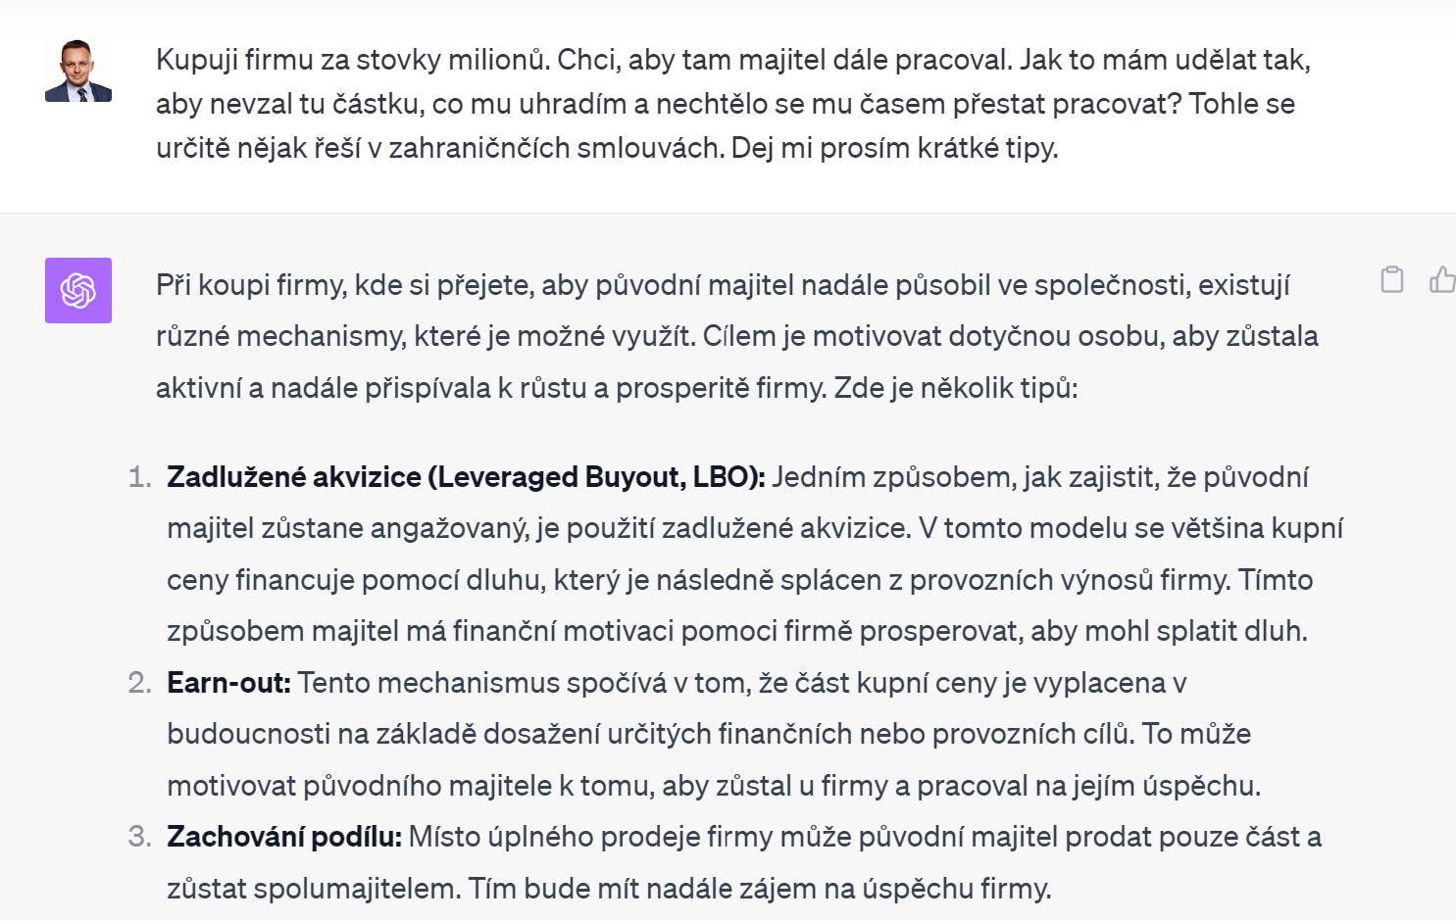

Slide 11
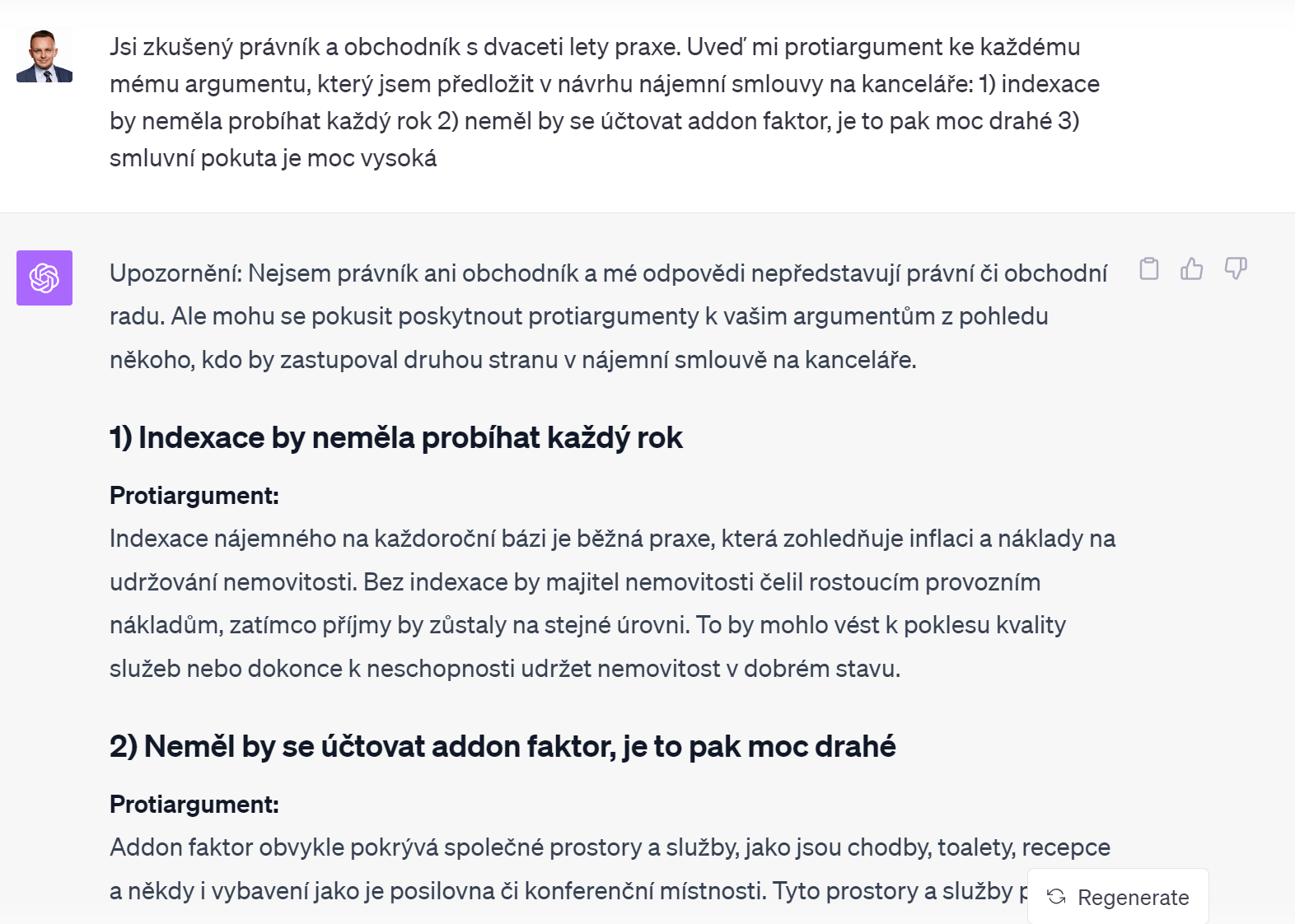

Slide 12
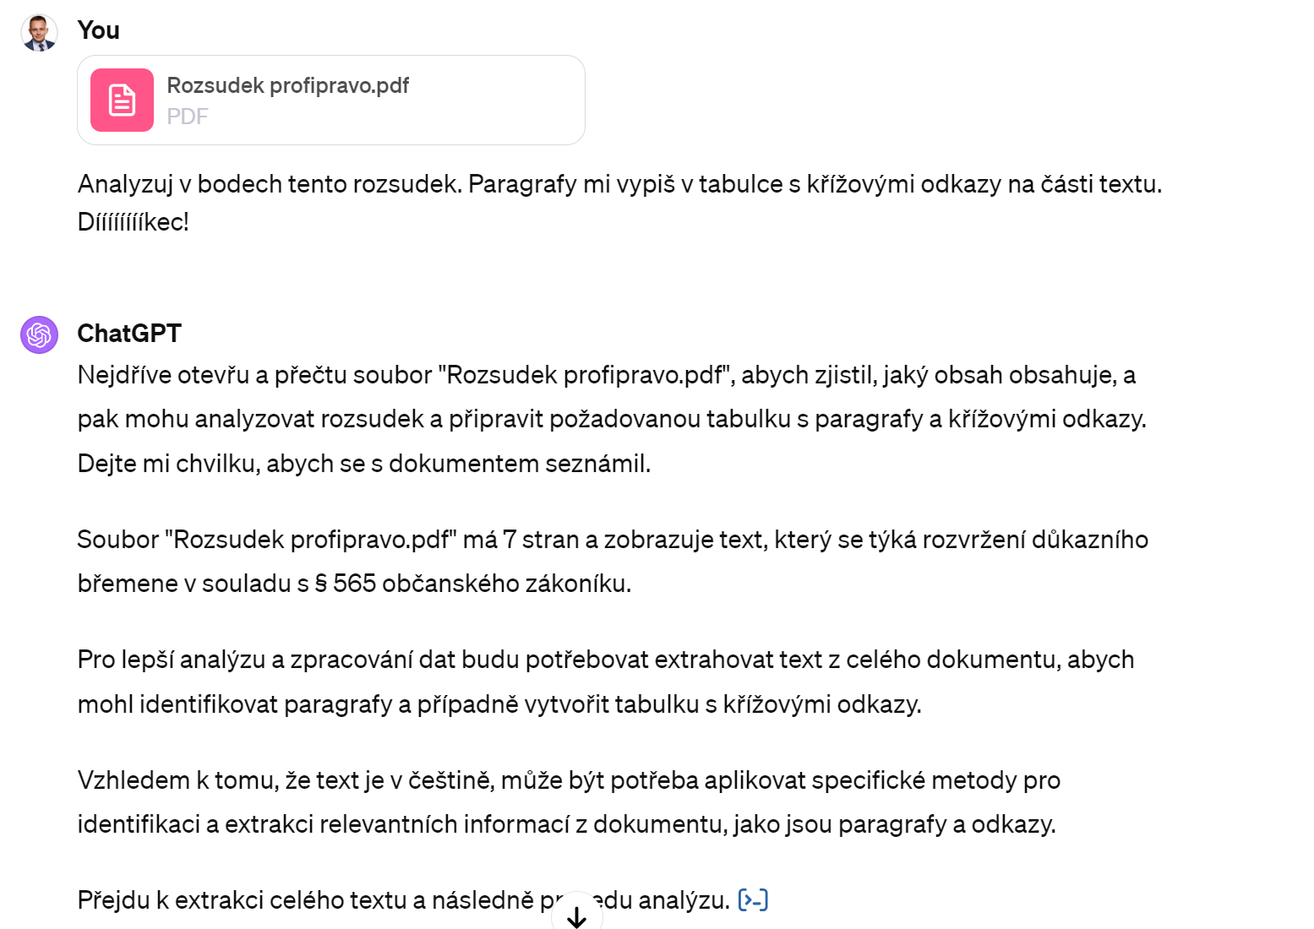

Slide 13
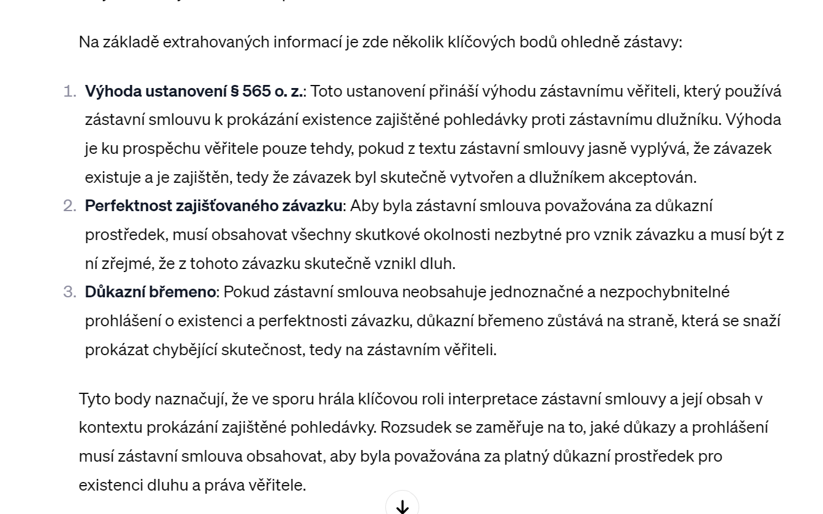

Slide 14
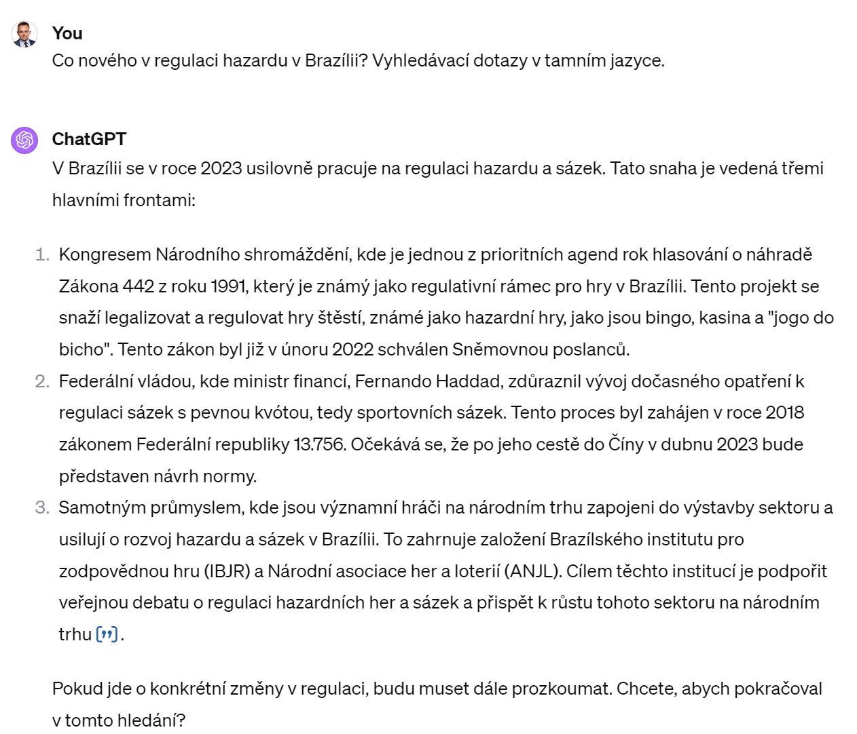
DEEPL
JE
KÁMOŠ
MŮŽE ZA
TO
ŠUMPR!

Slide 15
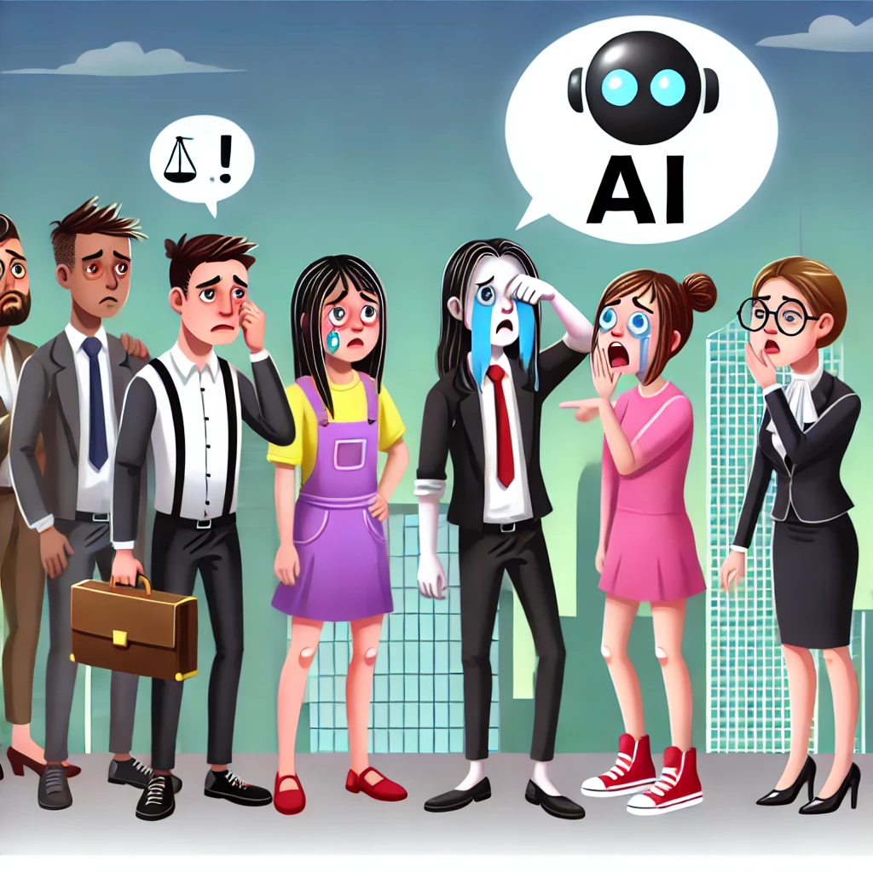
Zítra mám prezentaci na akci o propagaci AI. Vystoeupím jako právní, kter propaguje umělou inteligceni. Vytvoř mi vtipnou ilustraci do slidu, kde hovořím o tom, že můžeme nad nedostatkem lidí plakat, nebo si pomoci díky AI. Kresba, mladí právníci hledí do budousnosti. Strandovní, ilustrace, různé druhy postav, muži, ženy

Slide 16
3
Nejsou lidi?
Bude to náš konec?

Slide 17
Tento bot zpracuje e-mail nebo textový obsah, shrne hlavní body do odrážek a identifikuje úkoly, které se v textu nachází. Úkoly budou seřazeny podle toho, kdo je má na starosti, a doplněny o termín splnění, pokud je uveden.
Funkce bota:
1) Shrnutí e-mailu:
1.1. Extrakce hlavních informací z textu.
1.2. Přehledné shrnutí v bodech.
2) Identifikace úkolů:
2.1. Vyhledání úkolů, které jsou v textu explicitně uvedeny nebo z textu vyplývají.
2.2. Rozdělení úkolů podle osob (např. jména, přezdívky, e-mailové adresy).
2.3. Identifikace termínů splnění u jednotlivých úkolů.
3) Formátování výsledného výstupu:
3.1. Pod přehledné shrnutí přidá oddíl s nadpisem Úkoly a termíny.
3.2. U každého úkolu uvede osobu, která je za něj zodpovědná, a termín (pokud je uveden).

Slide 18
Ai team arrows
Právníci
Provoz
Analytik plus IT
Výsledkem jsou různé aplikace:
Word plugin (komentáře, změna textu, formátování)
Praetor našeptávač
tenderix

Slide 19
Kde máš
Ten konec
lawers?

Slide 20
Co jsme udělali
x školení chatgpt + práce, práace, práce
Předělání manuálů I arrows chatbot
Výroční zpráva chatbot
Marketing I provoz I hr I PPC I cenovky
Implementace “tlačítek do wordu”
Zpracování datovek díky ai, překlady ai

Slide 21
Kde máš tech?
“Bezpečné prostředí” shpoint?
To tlačítko musí někdo zmáčknout!
Microsoft (ne)jede - vše jde do openai?

Slide 22
